Slide 1




基于区块链的疫情善款捐赠平台
参赛队伍：Recu Chain
Notes:
旗舰店 旗舰店
https://liangliangtuwen.tmall.com

Slide 2
01 / 导言
02 / 研究方法与思路
目录
CONTENTS
03 / 关键技术
04 / 研究成果与应用
06 / 项目总结

Slide 3
导言
1
选题背景
研究意义
国内外相关研究综述
主要创新
PART ONE

Slide 4
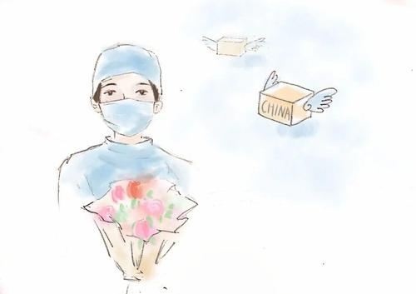

选题背景
疫情
CovID19严重影响人类正常发展
区块链
去中心化，分布式，可追溯，透明的账本
慈善
慈善捐款物资追溯不透明。

Slide 5
研究意义
捐款透明化
捐款记录可信
区块链的可查询，可溯源的特性使得捐款信息透明化。
区块链的不可篡改性保证捐款信息可信。
研究意义
增加社会信任度
发展公益事业
疫情初期，出现了很多关于捐款物资的负面新闻，增加透明性，可以增加慈善机构的社会公信力。
由于人们对于善款的去向更加放心，人们更愿意去捐款，促进公益事业。

Slide 6
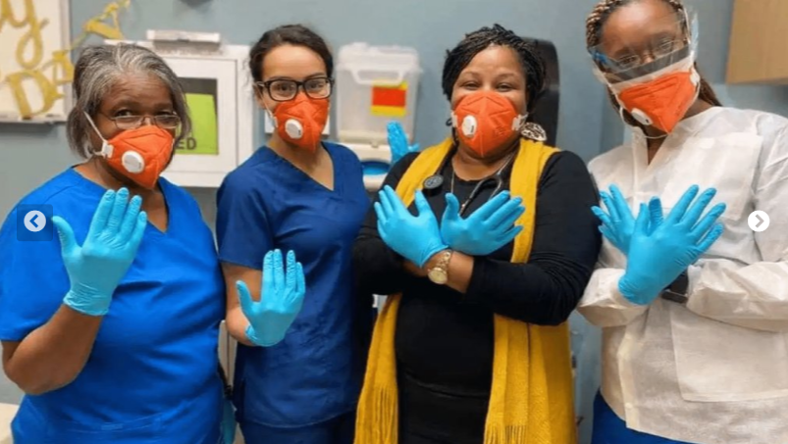

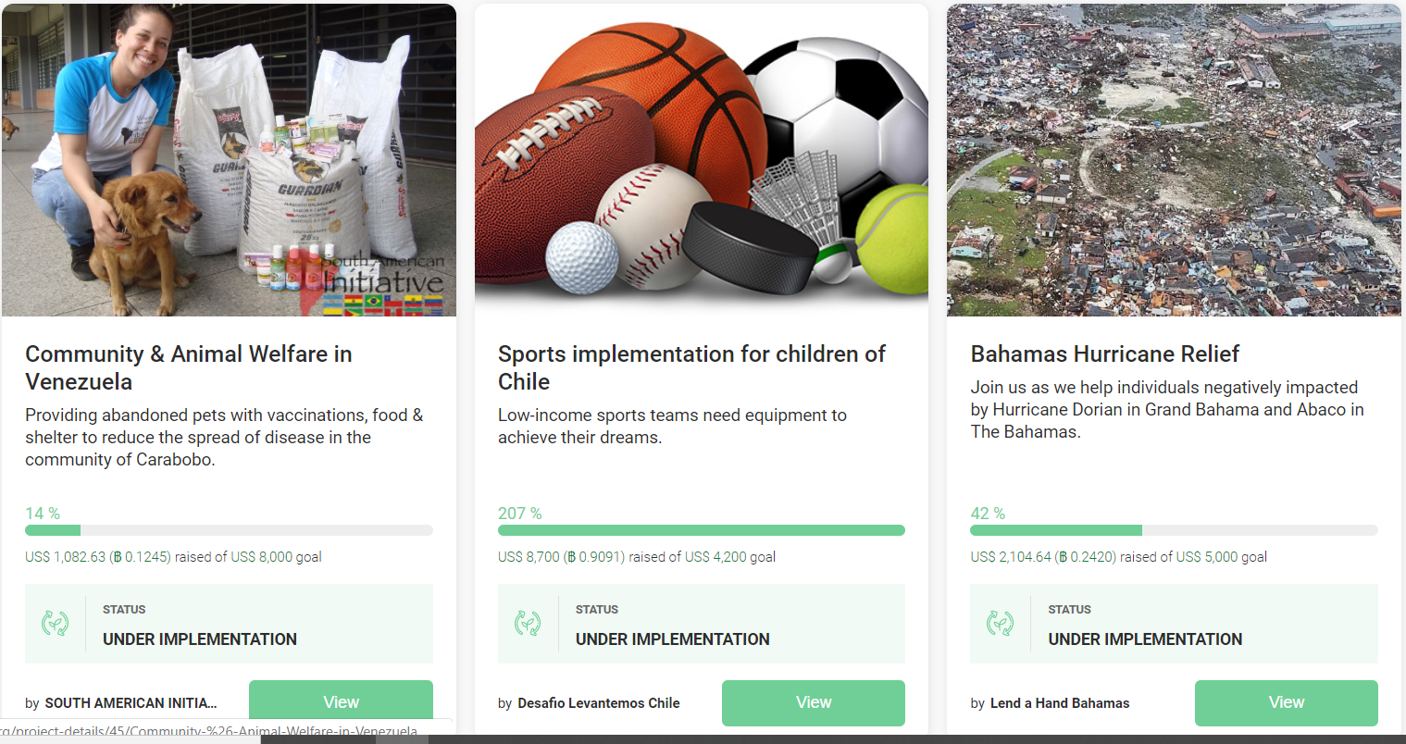
相关研究综述：GiveTrack
基于区块链
慈善捐款
01
02
03
项目多样化

Slide 7
主要创新
主要创新
A
基于中国国情，开设发票信息上链过程，增加善款追溯效能。
B
增加疫情实时监控平台，增加平台的交互性。
C
增加大众项目评论监管机制，保证善款流向。

Slide 8
2
场景分析
研究思路
研究方案
PART TWO

Slide 9
研究思路
02
04
目前的捐款流程：
发现项目
转账
转账凭证
（无法确定资金到位）
分析捐款人动机
整合捐款流程
关于善款的一切动向
Hyperledger Fabric
Hyperledger Business
IBM Blockchain Platform
Omnibasis
希望能够真切的帮助到需要帮助的人
发现项目
选择资产类型
转账
资产信息上链
资产动向实时更新
分析捐款流程
分析上链信息
技术实现
01
03
05

Slide 10
3
关键技术
PART THREE

Slide 11
关键技术
Hyperledger Fabric
Omnibasis
Hyperledger：超级账本，是首个面向企业应用场景的分布式账本平台
基于区块链为您的业务提供云操作系统
A
B
关键
技术
IBM Blockchain Extension
Hyperledger Transact
C
D
是Hyperledger Composer 组块化的进化版。
基于VS code的区块链开发平台，可对接fabric。

Slide 12
4
研究成果
PART FOUR

Slide 13
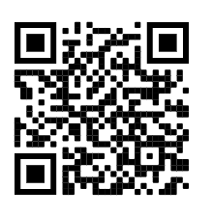
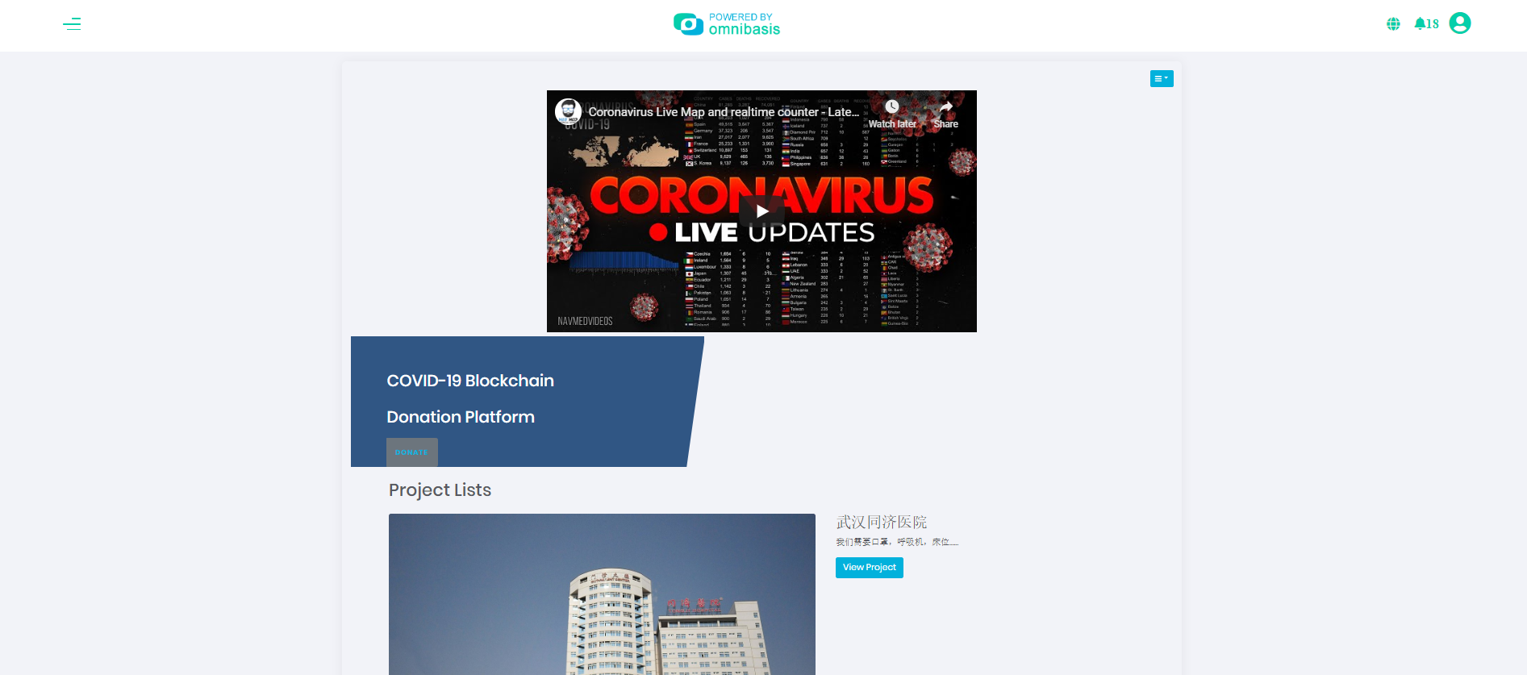
研究成果：主页
https://covid19donatechain.on.omnibasis.com/

Slide 14
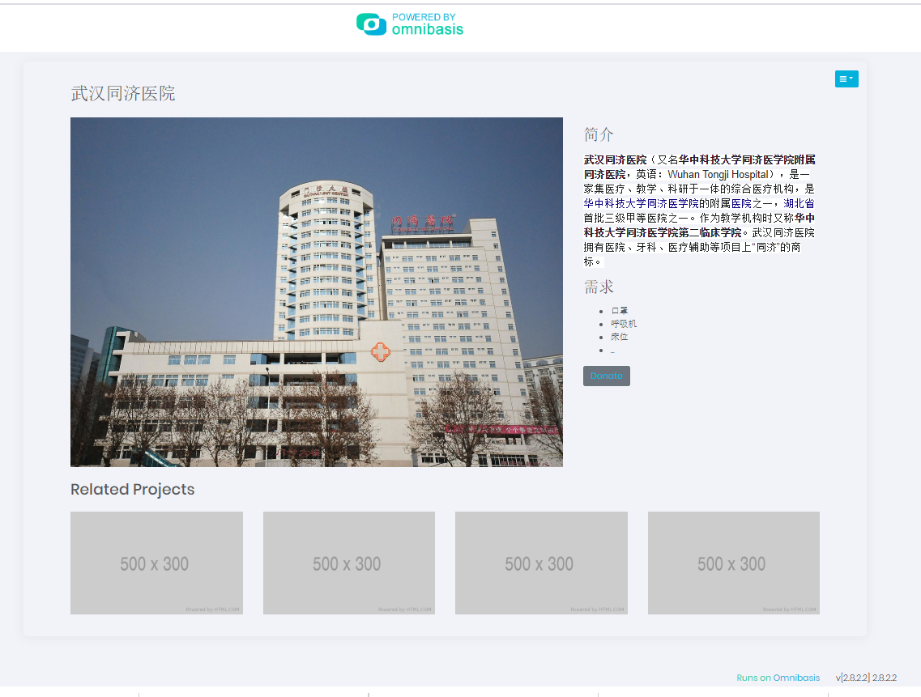
研究成果：项目页

Slide 15
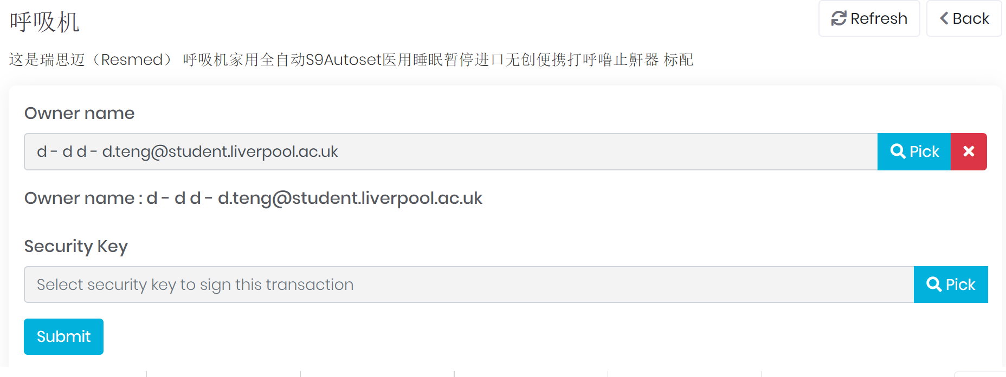
研究成果：捐赠物资定义

Slide 16
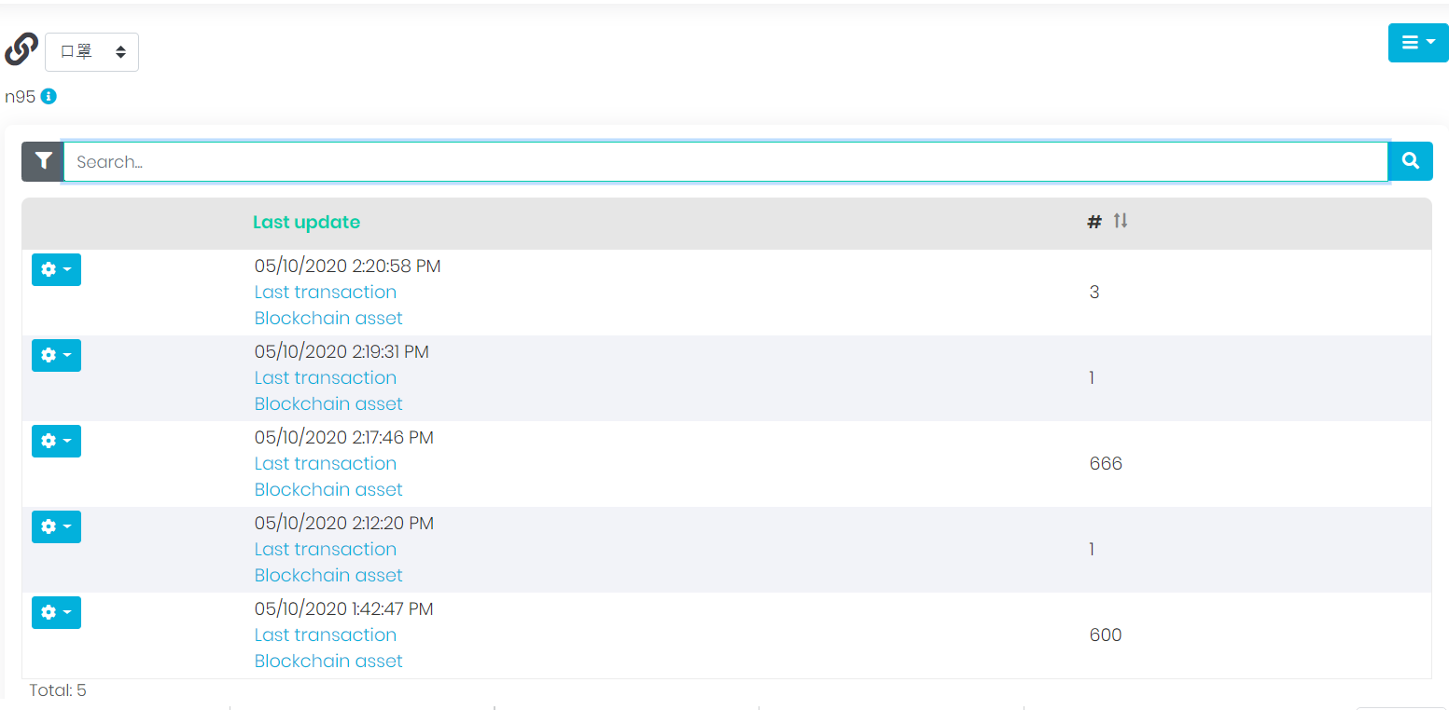
研究成果：N95口罩上链信息

Slide 17
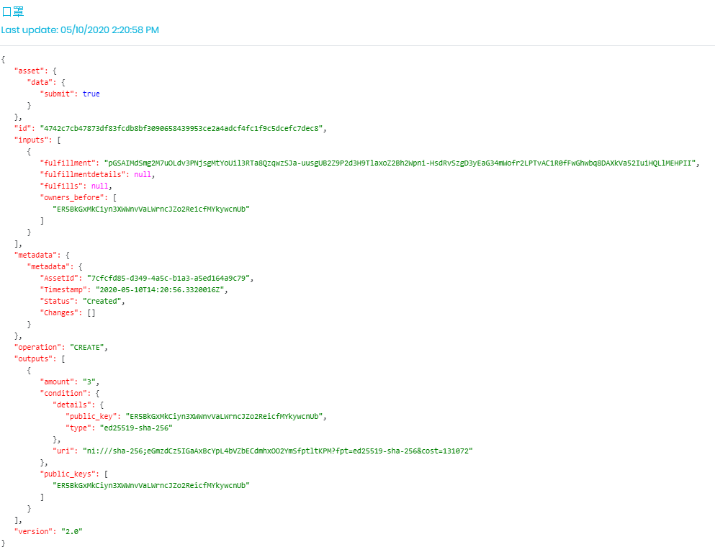
研究成果：交易信息

Slide 18
5
项目总结
PART FIVE

Slide 19
参考书籍
02
https://omnibasis.com/
https://www.hyperledger.org/projects/libraries
01
https://www.hyperledger.org/projects/transact
04
https://www.hyperledger.org/projects/fabric
03
参考的主要书籍

Slide 20
THANKS!
恳请各位老师批评指正！
武汉加油！世界加油！
Notes:
旗舰店 旗舰店
https://liangliangtuwen.tmall.com

